Slide 1



TOÁN
Trang 115

Slide 2
Yêu cầu cần đạt
1. Năng lực đặc thù:
- Củng cố về phép nhân, chia số có ba chữ số với (cho) số có một chữ số khi giải các bài toán vé tính giá trị của biểu thức, giải bài toán có lời văn (hai bước tính); bước đầu làm quen tính chất kết hợp của phép nhân.
- Phát triển năng lực lập luận, tư duy toán học và năng lực giao tiếp toán học
2. Năng lực chung.
- Năng lực tự chủ, tự học: lắng nghe, trả lời câu hỏi, làm bài tập.
- Năng lực giải quyết vấn đề và sáng tạo: tham gia trò chơi, vận dụng.
- Năng lực giao tiếp và hợp tác: hoạt động nhóm.
3. Phẩm chất.
- Phẩm chất nhân ái: Có ý thức giúp đỡ lẫn nhau trong hoạt động nhóm để hoàn thành nhiệm vụ.
- Phẩm chất chăm chỉ: Chăm chỉ suy nghĩ, trả lời câu hỏi; làm tốt các bài tập.
- Phẩm chất trách nhiệm: Giữ trật tự, biết lắng nghe, học tập nghiêm túc.

Slide 3



Slide 4
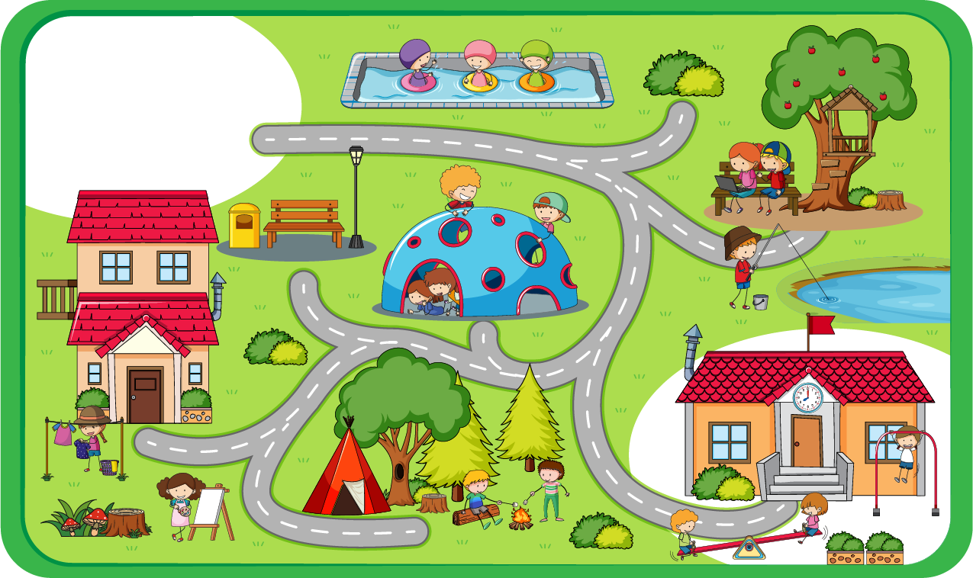


Slide 5


Slide 6





1
Chọn câu trả lời đúng.

Slide 7



*
Kết quả của phép nhân 192 x 4 là:
468
768
786
867

Slide 8

Notes:
Cùng các bạn nhỏ lên chuyến xe bus đưa các bạn đến các địa điểm mong mong muốn

Slide 9
*
b) Kết quả của phép chia 906 : 3 là:
320
32
203
302

Slide 10

Notes:
Địa điểm đầu tiên là hồ bơi

Slide 11
*
c) Số dư của phép chia 628 : 8 là:
2
3
4
5

Slide 12

Notes:
Địa điểm tiếp theo là công viên

Slide 13


2
Tìm thành phần chưa biết trong phép tính
31
a) × 6 = 186
b) : 7 = 105
735
c) 72 : = 8
9
Notes:
Nhấn vào dấu chấm hỏi để hiện ra đáp án

Slide 14

Notes:
Địa điểm tiếp theo là trường học

Slide 15
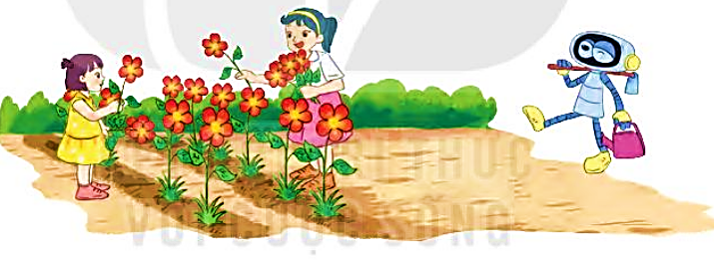
Mi hái được 25 bông hoa. Mai hái được số bông hoa gấp 3 lần của Mi. Hỏi cả hai chị em hái được bao nhiêu bông hoa?
3
Tóm tắt:
Mi hái:
25 bông hoa
Mai hái:
Gấp 3 lần Mi
Cả 2 chị em:
... bông hoa?

Slide 16
3
Mi hái được 25 bông hoa. Mai hái được số bông hoa gấp 3 lần của Mi. Hỏi cả hai chị em hái được bao nhiêu bông hoa?
Bài giải:
Mai hái được số bông hoa là:
25 x 3 = 75 (bông hoa)
Cả hai chị em hái được số bông hoa là:
75 + 25 = 100 (bông hoa)
Đáp số: 100 bông hoa

Slide 17
Notes:
Địa điểm tiếp theo là nơi cắm trại

Slide 18
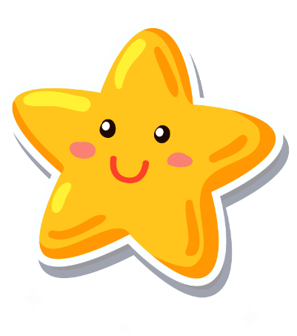

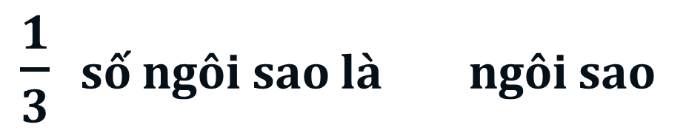
4
Số?
$\frac{1}{3}$ số ngôi sao là ngôi sao
5

Slide 19

4
Số?
$\frac{1}{5}$ số ngôi sao là ngôi sao
3

Slide 20
Notes:
Địa điểm cuối cùng là nhà

Slide 21

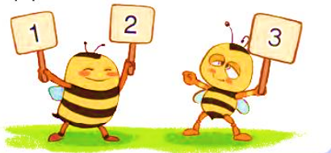
4
Đố em!
Chọn chữ số 1, 2, 3 thích hợp thay cho dấu “?”
2
1
x
3
6 3
Notes:
Nhấn vào dấu chấm hỏi để hiện đáp án

Slide 22


Slide 23


Dặn dò
Ôn lại bảng nhân, bảng chia.
Chuẩn bị bài tiếp theo

Slide 24


Slide 25


Soạn bài giảng yêu cầu các khối lớp
Thiết kế bài giảng E – Learning
MĂNG NON – TÀI LIỆU TIỂU HỌC
Mời truy cập: MĂNG NON- TÀI LIỆU TIỂU HỌC | Facebook
ZALO : 0382348780 - 0984848929

